Slide 2
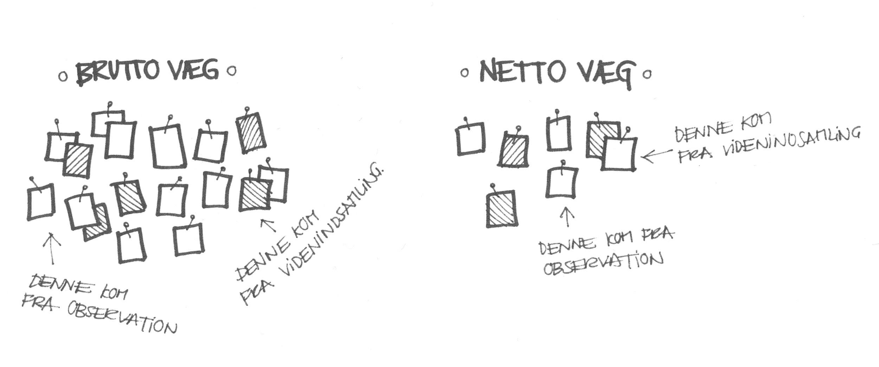
I dette dokument kan du skabe dig et overblik. Der er en bruttofase med guides til at komme igennem 1925 modellen.
Bagefter finder du en nettofase, hvor du samler de mest brugbare input fra bruttofasen.
Til sidst finder du en vejledning til at pitche din løsning.

Slide 3
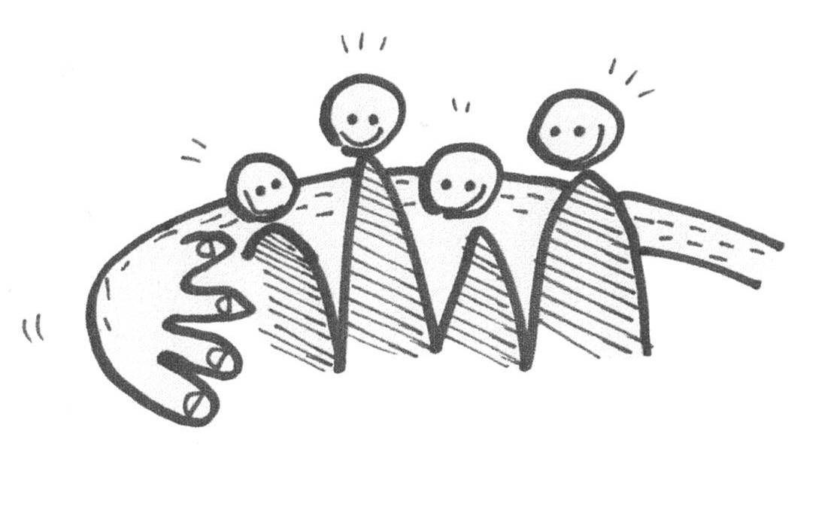
HOLDBILLEDE
Hvem er med på holdet? Bare fjern tegningen herunder og sæt billeder og kontaktoplysninger på dit hold ind. Hvem ‘ejer’ det krystalklare spørgsmål og kan bestemme? Hvem driver processen?

Slide 4
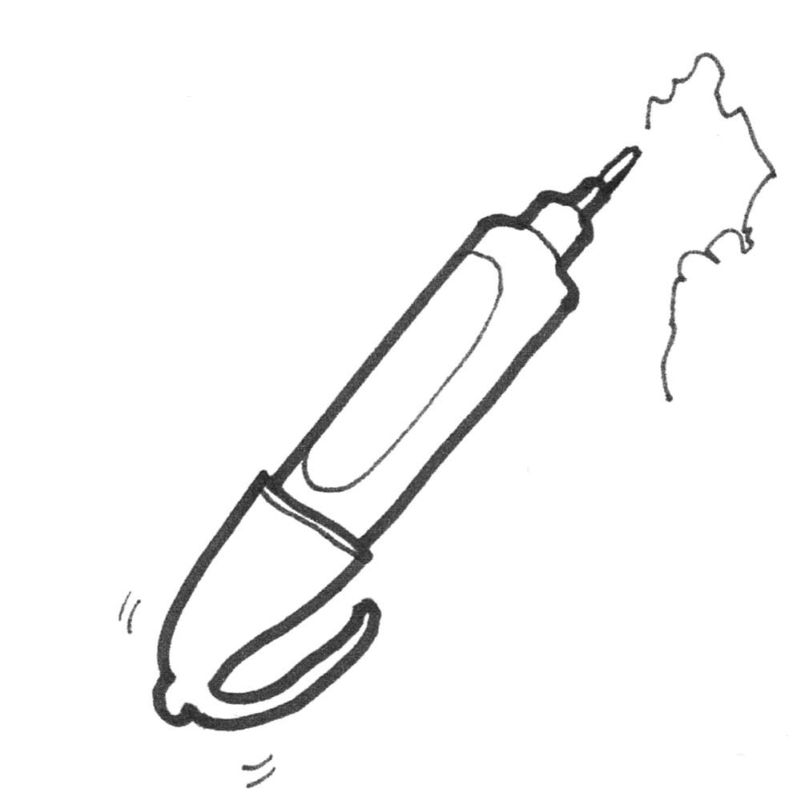
LOGBOG
Skriv små korte referater af beslutninger, så det er nemt at huske.
Når denne side er fyldt, så tilføjer du bare en slide mere.
SKRIV HER...

Slide 5
BRUTTO
HER GEMMER DU ALLE INPUT

Slide 6
DET KRYSTALKLARE SPØRGSMÅL

Slide 7
FORUNDRINGSMOTOREN
Hvad kan blive bedre, billigere, hurtigere? Fyld siden med forslag til forbedringer. Hvilke problemer skal væk? Hvilke potentialer skal blive til virkelighed?
SKRIV HER...

Slide 8
DET KRYSTALKLARE SPØRGSMÅL
SKRIV DINE FORSLAG HER...
HVEM HAR DU TESTET SPØRGSMÅLENE PÅ? HVAD FIK DU AT VIDE? HVAD KUNNE DU BRUGE?

Slide 9
INVITATION

Slide 10
HVEM SKAL MED?
HVEM DELTAGER I DE FORSKELLIGE FASER?
VIDENINDSAMLING:
VIDENSPEJLING:
OBSERVATION:
IDESKABELSE:
RELEVANS:
60% - HVEM HAR FORSTAND PÅ DET, VI PRØVER AT LØSE? | 40% - HVEM KAN UDFORDRE OS?

Slide 11
HVOR SKAL DET FOREGÅ? SKAL I MØDES FLERE GANGE? HVOR GIVER DET MENING AT MØDES?
SKRIV HER….

Slide 12
HVORDAN SKAL DET FOREGÅ? HVORDAN GØR DU DET NEMT FOR DELTAGERNE AT BIDRAGE?
SKRIV HER...

Slide 13
VIDENINDSAMLING

Slide 14
SPØRGSMÅLSBANK
SKRIV MINDST 30 SPØRGSMÅL, SOM DU HAR BRUG FOR AT FÅ BESVARET FOR AT SKABE EN LØSNING PÅ DIT KRYSTALKLARE SPØRGSMÅL…
Hvad er…
Hvem kan…
Hvor er…

Slide 15
LAV SØJLER, KURVER OG DIAGRAMMER
Gør den indsamlede viden visuel...

Slide 16
VIDEOER, BILLEDER OG LINKS
Indsæt billeder, videoer og lav en liste med links

Slide 17
VIDENSPEJLING

Slide 18
STIL MUDREDE SPØRGSMÅL
Kan du finde noget andet, der kan det samme? Hvad kan udfordringen sammenlignes med? Du tager dit krystalklare spørgsmål og prøver at finde eksempler fra naturens verden, teknologiens verden, sportens verden, kunstens verden eller noget helt andet som kan inspirere..
Skriv dit mudrede spørgsmål her...

Slide 19
VIDEOER, BILLEDER OG LINKS
Indsæt billeder, videoer eller lav en tegneseriestribe, som kan bruges som inspiration.

Slide 20
OBSERVATION

Slide 21
VIDEOER, BILLEDER OG LINKS
Indsæt billeder eller videoer af de indsamlede observationer

Slide 22
KORTLÆG KONTAKTPUNKTER
Tegn et kort med kontaktpunkter eller lav et skema, så du får et overblik over alle kontaktpunkterne. Bare fjern illustrationen nedenfor og indsæt din egen.
Hvad kunne gøres bedre, billigere eller hurtigere ved hvert enkelt kontaktpunkt?
Hørte om koncerten i radioen
Modtog kvittering per mail
Ser billeder på sociale medier
30.11.
04.12
20.12.
03.12
12.12.
30.12
Købte billet
SMS fra spillesetedet Printer billetter
Finder sætliste med numrene fra koncerten

Slide 23
KORTLÆG FÆLLESTRÆK BLANDT KUNDERNE
Lav dit eget skema så du nemt kan se hvem af kunderne/brugerne/borgerne, der har samme interesser, så du bedre kan lave løsninger, der gør flere glade på en gang.. Ved en koncert kunne det f.eks. være:
 | 18-25 årige | 25-40 årige | 40-55 årige | 55-80 årige
Gik derhen |  |  | X | X
Cyklede | X
Tog taxi |  | X
Købte kaffe i baren |  | X
Købte øl i baren | X
Købte vin i baren |  |  | X | X
Tog selfie med musikerne | X | X

Slide 24
IDESKABELSE

Slide 25
JA OG!
Varm op til brainstormen med at lave en ja, og-øvelse. Hvad tænker du på nu? Skriv det første ord, du tænker på, og så skal den næste bare tilføje hvad hun eller han tænker på. Og så kører det bare.
Skriv...

Slide 26
IDEKATALOG
Indsæt tekst eller billeder af alle ideerne efter brainstorm, rotation og boost. Husk at skrive alle og alles ideer op.

Slide 27
SORTERING
Når idéerne sorterers, så kan det betale sig at lave et skema med forskellige kategorier. Kategorierne kunne se sådan ud:
Men fjern bare skemaet og lav dit eget. Måske skal dit være mere avanceret med flere kategorier og muligheder indenfor hver kategori.
idé | Dyr | Billig | Let at gennemføre | Svær at gennemføre | Høj nyhedsværdi | Lav Nyhedsværdi
1 | X |  |  | X
2 |  | X |  | X | X
3 | X |  |  |  |  | X

Slide 28
BYG LØSNINGERNE
Indsæt billeder af prototyperne.

Slide 29
FORTÆL HISTORIER
Indsæt historie, tegneserie eller video.

Slide 30
RELEVANS

Slide 31
LØSNINGENS DNA
HVAD TILBYDER VI? | TIL HVEM? | HVORDAN GØR VI DET?

Slide 32
ELEVATORTALEN - GIV DEN EN OVERSKRIFT VI IKKE GLEMMER:
1) HVAD ER LØST NÅR VORES IDE BLIVER GENNEMFØRT? | 2) HVORFOR ER DET VIGTIGT AT SKABE EN LØSNING? | 3) HVORDAN SKABER VI LØSNINGEN?

Slide 33
10 FIKTIVE FAKTURAER
NR. | MODTAGER | LEVERANCE | PRIS
1
2
3
4
5
6
7
8
9
10

Slide 34
TEST - HVAD SIGER FOLK TIL LØSNINGEN?
Indsæt svar fra spørgeskemaer, videoer med interview eller andre tilbagemeldinger fra folk, løsningen er testet på.

Slide 35
NETTO
DE BEDSTE INPUT

Slide 36
DET KRYSTALKLARE SPØRGSMÅL

Slide 37
DET KRYSTALKLARE SPØRGSMÅL
Skriv dit endelige krystalklare spørgsmål

Slide 38
VIDENINDSAMLING

Slide 39
VIDENINDSAMLING
Her præsenterer du den viden, du kunne bruge. Din spørgsmålsbank med 30 spørgsmål gav måske otte svar, som du kunne bruge. Dem placerer du her + de bedste lagkagediagrammer, søjler, kurver og andre ting, du har haft glæde af i videnindsamling.

Slide 40
VIDENSPEJLING

Slide 41
VIDENSPEJLING
Vis de eksempler på videnspejling, som du blev mest inspireret af.

Slide 42
OBSERVATION

Slide 43
OBSERVATION
Vis de billeder, der giver mening i forhold til opgaven.

Slide 44
IDESKABELSE

Slide 45
IDESKABELSE
Vis det bedste fra idékataloget, prototypen, historie og de korrigerede versioner af prototyper efter testen.

Slide 46
RELEVANS

Slide 47
RELEVANS
Endelig version af løsningens dna, elevatortalen og konklusioner fra testen.

Slide 48
PITCH
Nu er du igennem! Du står med en god løsning. Brug denne præsentation til at samle dit pitch.
Præsentér dit krystalklare spørgsmål
Vis din prototype
Hold elevatortalen
Vis slides fra nettofasen, hvis der er tid og interesse i at høre om processen
Lav en screencast og del din skønne løsning med os andre.

